Slide 1
神的主权和人的苦难
GOD’S SOVEREIGNTY AND OUR SUFFERING
以赛亚书46: 9-11
Isaiah 46:9-11

Slide 2
以 赛 亚 书
46:9 你 们 要 追 念 上 古 的 事 ， 因 为 我 是 神 ， 并 无 别 神 ， 我 是 神 ， 再 没 有 能 比 我 的 。
46:10 我 从 起 初 指 明 末 后 的 事 ， 从 古 时 言 明 未 成 的 事 ， 说 ， 我 的 筹 算 必 立 定 ， 凡 我 所 喜 悦 的 ， 我 必 成 就 。
46:11 我 召 鸷 鸟 从 东 方 来 ， 召 那 成 就 我 筹 算 的 人 从 远 方 来 。 我 已 说 出 ， 也 必 成 就 ， 我 已 谋 定 ， 也 必 作 成 。

Slide 3
诗 篇 135:6 耶 和 华 在 天 上 ， 在 地 下 ， 在 海 中 ， 在 一 切 的 深 处 ， 都 随 自 己 的 意 旨 而 行 。
以 弗 所 书 1:11 我 们 也 在 他 里 面 得 了 基 业 ， （ 得 或 作 成 ） 这 原 是 那 位 随 己 意 行 作 万 事 的 ， 照 着 他 旨 意 所 预 定 的 。

Slide 4
神向我们启示他自己 God reveals Himself to us:
“普遍” 启示 “General” revelation:
通过祂的创造（诗19：1-2）Through the creation (Psa. 19:1-2)
通过人的良心（罗2：14-15）Through our conscience (Rom 2:14-15)
“特殊” 启示 “Special” revelation:
通过圣经（提后3：16-17）Through the Bible (II Tim 3:16-17)
通过基督（基督在世时及对祂的记载）（约14：7-9） Through Christ (while He was on earth and now from what we read about Christ) (John 14:7-9)

Slide 5
以 赛 亚 书
46:9 你 们 要 追 念 上 古 的 事 ， 因 为 我 是 神 ， 并 无 别 神 ， 我 是 神 ， 再 没 有 能 比 我 的 。
46:10 我 从 起 初 指 明 末 后 的 事 ， 从 古 时 言 明 未 成 的 事 ， 说 ， 我 的 筹 算 必 立 定 ， 凡 我 所 喜 悦 的 ， 我 必 成 就 。
46:11 我 召 鸷 鸟 从 东 方 来 ， 召 那 成 就 我 筹 算 的 人 从 远 方 来 。 我 已 说 出 ， 也 必 成 就 ， 我 已 谋 定 ， 也 必 作 成 。

Slide 6
“神的主权” 的定义“God’s sovereignty” defined as:
God from all eternity did, by the most wise and holy counsel of his own will, freely and unchangeably ordain whatsoever comes to pass; yet so as thereby neither is God the author of sin, nor is violence offered to the will of the creatures, nor is the liberty or contingency of second causes taken away, but rather established.

Slide 7
“神的主权” 的定义 “God’s sovereignty” defined as
神自亘古，按他自己旨意的至智至圣的计划，自由、不变地决定一切要成的事。然据此，神绝非罪恶之源，亦不侵犯被造者的意志，并且，被造者意志的自由性或偶然性不但未被剥夺，反而得以确立。

Slide 8
神的主权 God’s sovereignty
神的主权不能，也不应该跟祂的本性分开。
神是良善、慈爱、最有智慧的。
神不是罪恶的制造者。
God’s sovereignty cannot and must not be separated from His character.
God is good, loving and most wise.
God is not the author of sins.

Slide 9
神的主权 God’s sovereignty
神主宰全宇宙所有的事件。
神主宰我们的生命，包括我们的苦难。
God is sovereign over the events in the whole universe.
God is sovereign over our lives, including over our suffering.

Slide 10
神主宰我们的苦难 God is sovereign over our suffering
所有人都经历苦难。
基督徒也不能幸免。
我们对神主权的认识如何，决定我们在苦难中是否受到安慰。
Everyone goes through suffering.
Christians are not exempted from suffering.
What we know about God’s sovereignty will determine whether we get comfort in the midst of suffering or not.

Slide 11
约瑟的苦难 Joseph’s suffering
创 世 纪 37:28
有 些 米 甸 的 商 人 从 那 里 经 过 ， 哥 哥 们 就 把 约 瑟 从 坑 里 拉 上 来 ， 讲 定 二 十 舍 客 勒 银 子 ， 把 约 瑟 卖 给 以 实 玛 利 人 。 他 们 就 把 约 瑟 带 到 埃 及 去 了 。

Slide 12
约瑟的苦难 Joseph’s suffering
诗 篇 105:16 他 命 饥 荒 降 在 那 地 上 ， 将 所 倚 靠 的 粮 食 全 行 断 绝 。17 在 他 们 以 先 打 发 一 个 人 去 。 约 瑟 被 卖 为 奴 仆 。18 人 用 脚 镣 伤 他 的 脚 ， 他 被 铁 链 捆 拘 。19 耶 和 华 的 话 试 炼 他 ， 直 等 到 他 所 说 的 应 验 了 。

Slide 13
圣经教导“神的协同运作” The Bible teaches “Divine Concurrence”
“神的协同运作” 指 “上帝和人类同时行动的事实，使上帝的计划得以实现，同时人的选择又确实是自发的。”
The “Divine concurrence” is “the reality that God and human beings both act at the same time so that the Lord’s plan is fulfilled and humans’ choices are really and truly their own.”

Slide 14
神的协同运作 Divine Concurrence
约 伯 记 1:15 示 巴 人 忽 然 闯 来 ， 把 牲 畜 掳 去 ， 并 用 刀 杀 了 仆 人 。 惟 有 我 一 人 逃 脱 ， 来 报 信 给 你 。
1:12 耶 和 华 对 撒 但 说 ， 凡 他 所 有 的 都 在 你 手 中 。 只 是 不 可 伸 手 加 害 于 他 。 于 是 撒 但 从 耶 和 华 面 前 退 去 。

Slide 15
神的协同运作 Divine Concurrence
创 世 纪 50:20
从 前 你 们 的 意 思 是 要 害 我 ， 但 神 的 意 思 原 是 好 的 ， 要 保 全 许 多 人 的 性 命 ， 成 就 今 日 的 光 景 。

Slide 16
神的主权 God’s sovereignty
神主宰一切。
神通过“神的护理”主动地行使他的主权
神维系万有。（来1:3, 西1:17）
God is sovereign.
God actively works out His sovereignty through what is called the “providence” of God.
God sustains His creation. (Heb 1:3, Col 1:17)

Slide 17
罗 马 书
8:28 我 们 晓 得 万 事 都 互 相 效 力 ， 叫 爱 神 的 人 得 益 处 ， 就 是 按 他 旨 意 被 召 的 人 。
Romans 8:28 “And we know that for those who love God all things work together for good, for those who are called according to his purpose.”

Slide 18
神的协同运作 Divine Concurrence
创 世 纪 50:20
从 前 你 们 的 意 思 是 要 害 我 ， 但 神 的 意 思 原 是 好 的 ， 要 保 全 许 多 人 的 性 命 ， 成 就 今 日 的 光 景 。

Slide 19
约 伯 记
1:12 耶 和 华 对 撒 但 说 ， 凡 他 所 有 的 都 在 你 手 中 。 只 是 不 可 伸 手 加 害 于 他 。 于 是 撒 但 从 耶 和 华 面 前 退 去 。
2:6 耶 和 华 对 撒 但 说 ， 他 在 你 手 中 ， 只 要 存 留 他 的 性 命 。

Slide 20
路 加 福 音 22:31-32
主 又 说 ， 西 门 ， 西 门 ， 撒 但 想 要 得 着 你 们 ， 好 筛 你 们 ， 像 筛 麦 子 一 样 。 但 我 已 经 为 你 祈 求 ， 叫 你 不 至 于 失 了 信 心 。 你 回 头 以 后 ， 要 坚 固 你 的 弟 兄 。

Slide 21
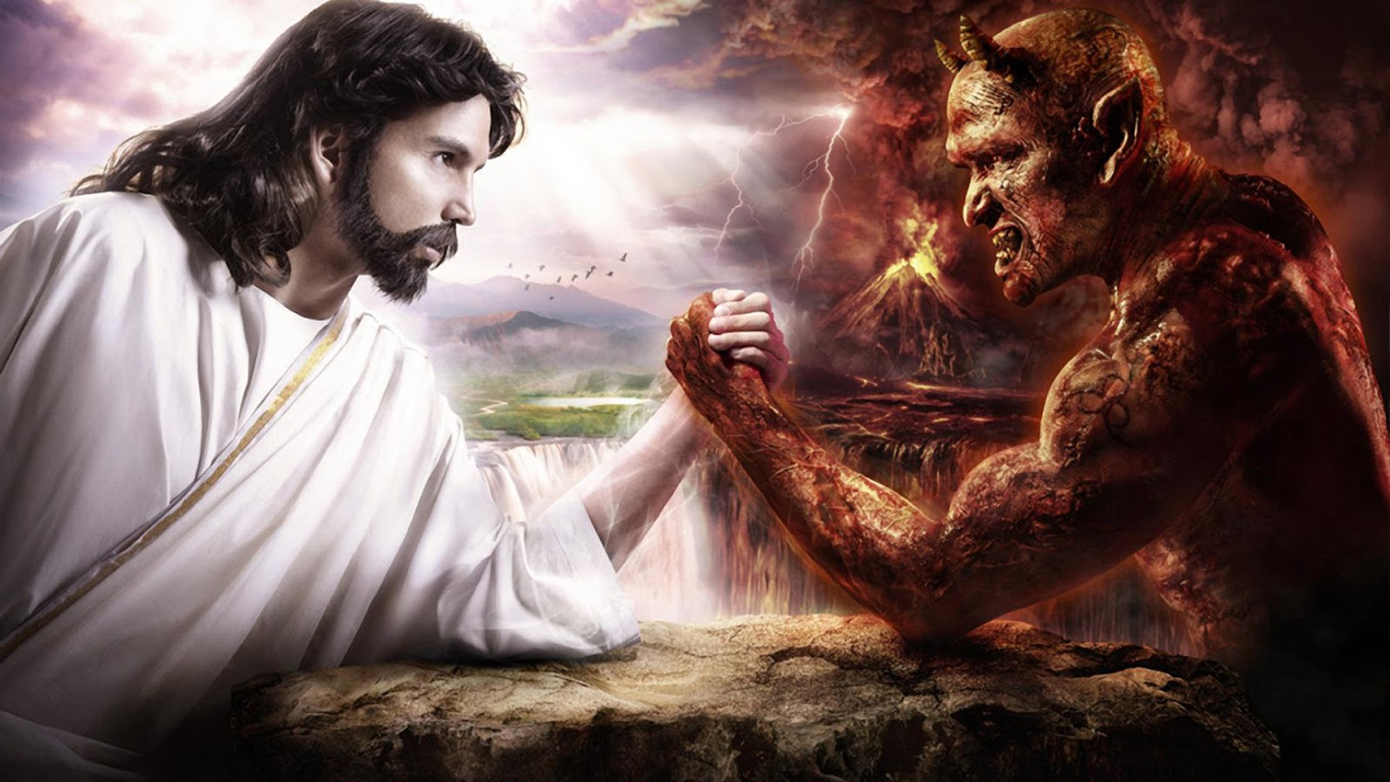
撒旦是谁？——非圣经观点 Un-biblical view of who Satan is.

Slide 22
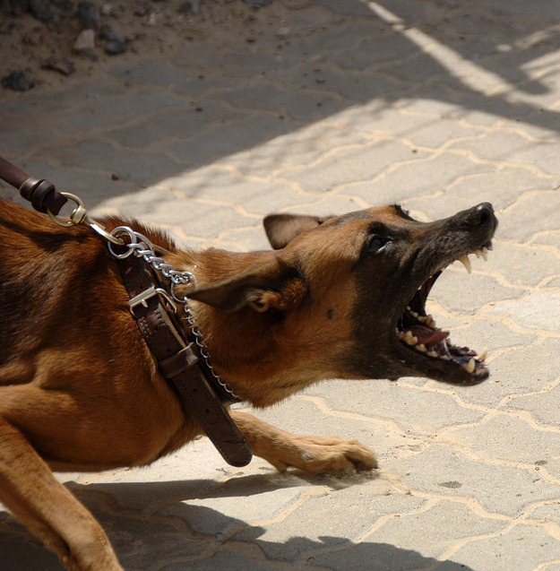
撒旦是谁？——圣经观点 Biblical view of who Satan is

Slide 23
神的主宰 God’s sovereignty
每一件发生在我们身上的事情，它之所以会发生，是因为：要么是上帝主动的行动，要么是上帝被动的许可。在所有事情上，上帝都完全掌管。
Everything which happens to us, it can only happen because either God actively causes it or God passively allows it. In all things, God is totally sovereign”

Slide 24
神的主权 God’s sovereignty
使 徒 行 传
4:27 希 律 和 本 丢 彼 拉 多 ， 外 邦 人 和 以 色 列 民 ， 果 然 在 这 城 里 聚 集 ， 要 攻 打 你 所 膏 的 圣 仆 耶 稣 ， （ 仆 或 作 子 ） 。
4:28 成 就 你 手 和 你 意 旨 所 预 定 必 有 的 事

Slide 25
“在人类生存的整个领域里，在每一寸土地上，主宰一切的基督都在呼喊: “这是我的!”
Abraham Kuyper (1837-1920)
“There is not a square inch in the whole domain of our human existence over which Christ, who is Sovereign over all, does not cry, “Mine!”.
Abraham Kuyper (1837-1920)

Slide 26
马 太 福 音
10:29 两 个 麻 雀 ， 不 是 卖 一 分 银 子 吗 ？ 若 是 你 们 的 父 不 许 ， 一 个 也 不 能 掉 在 地 上 。
10:30 就 是 你 们 的 头 发 ， 也 都 被 数 过 了 。
10:31 所以不要 惧 怕 。你 们 比 许 多 麻 雀 还 贵 重 。

